Slide 1
A Importância da USP

Slide 2
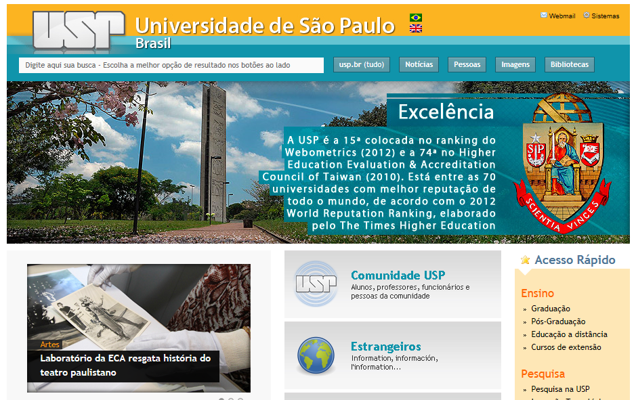
A USP é uma Universidade de excelência em ensino, pesquisa e prestação de servicos à comunidade

Slide 3
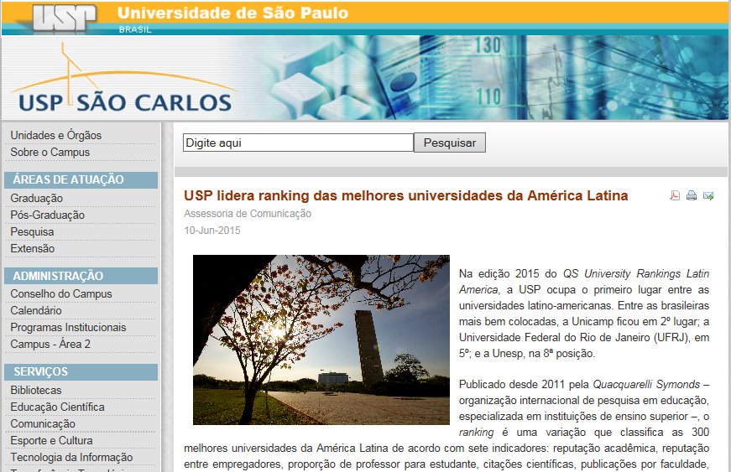
Postado em 11/6/15

Slide 4
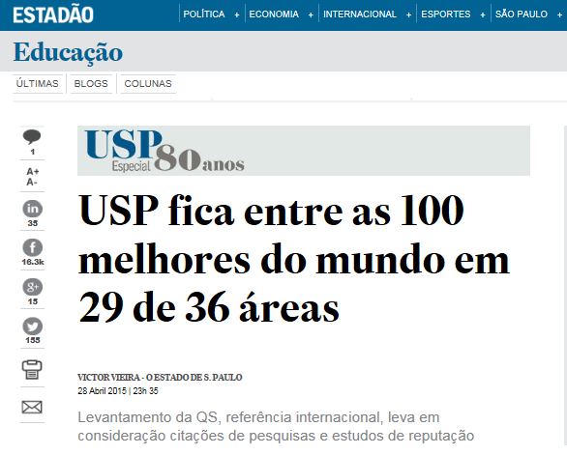
Postado em 5/5/15

Slide 5
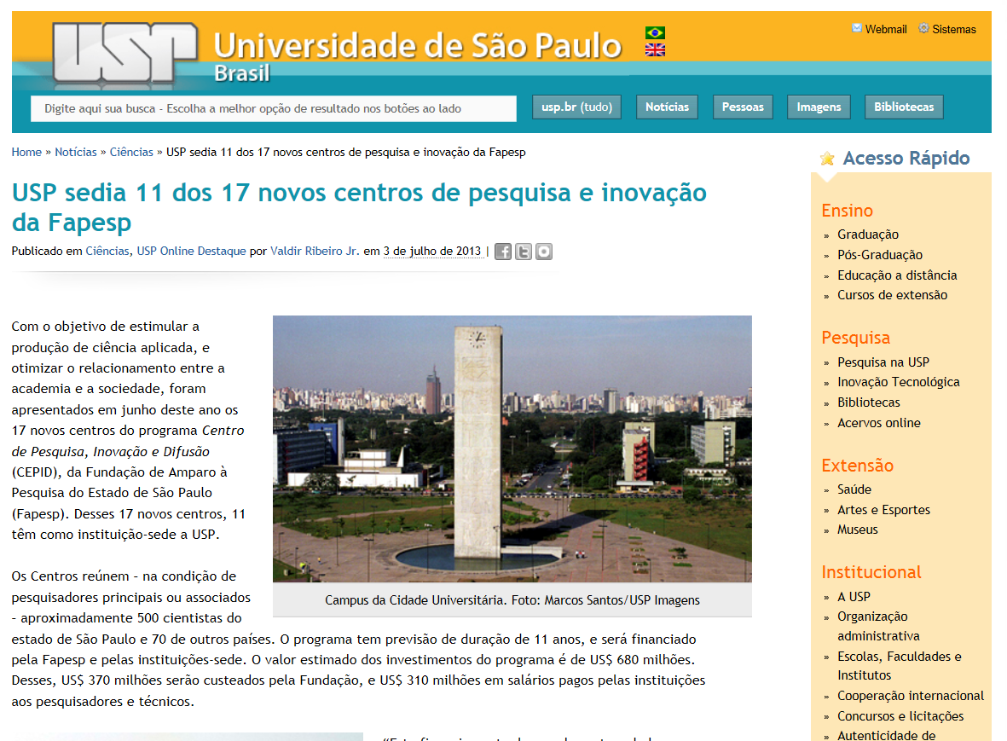

Slide 6
A Fundação de Amparo à Pesquisa do Estado de São Paulo (FAPESP) anunciou os 17 novos Centros de Pesquisa, Inovação e Difusão (CEPIDs). O financiamento para os 17 CEPIDs virá da FAPESP e das instituições sedes (por meio de financiamento de professores, técnicos, pessoal de apoio e infraestrutura).
Estima-se que, durante o período de 11 anos do Programa, o financiamento total para os 17 Centros será de cerca de R$ 1,4 bilhão, com R$ 760 milhões da FAPESP e R$ 640 milhões estimados em salários pagos pelas instituições sedes aos pesquisadores e técnicos.

Slide 7
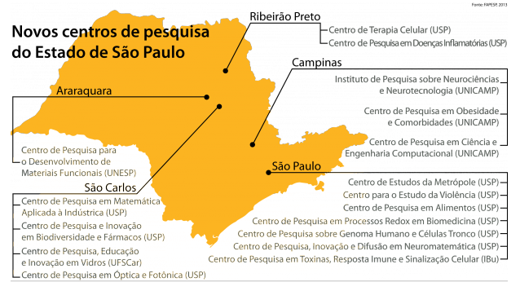
CEPIDs da FAPESP

Slide 8
USP Investe na Graduação

Slide 12
Fundos de Investimentos em Educação
(Endowments)

Slide 13
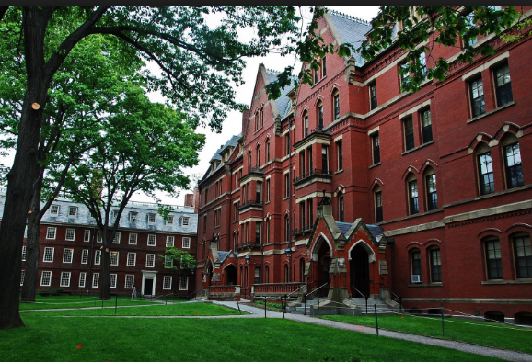
USP
(1934)
Harvard
(1636)

Slide 14
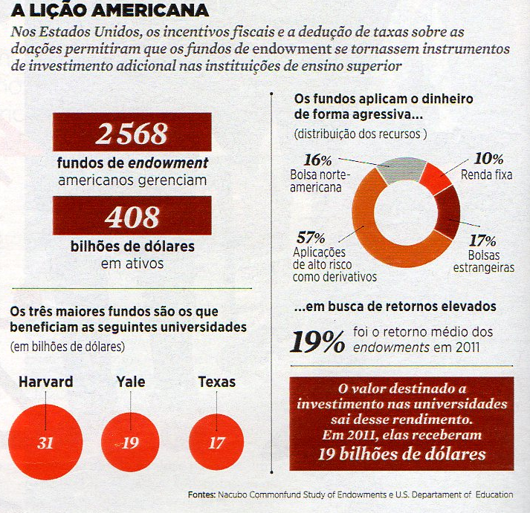
20/8/12

Slide 15
Postado em 11/6/15

Slide 16
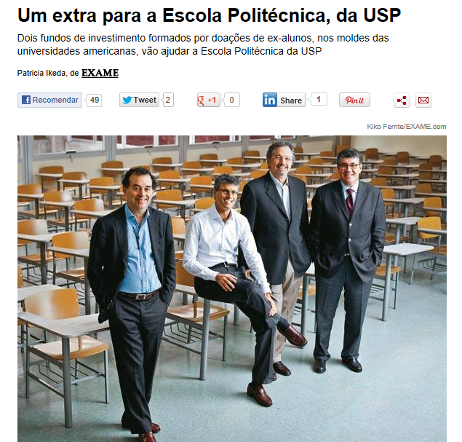
Postado: 20/8/12
Endowments

Slide 17
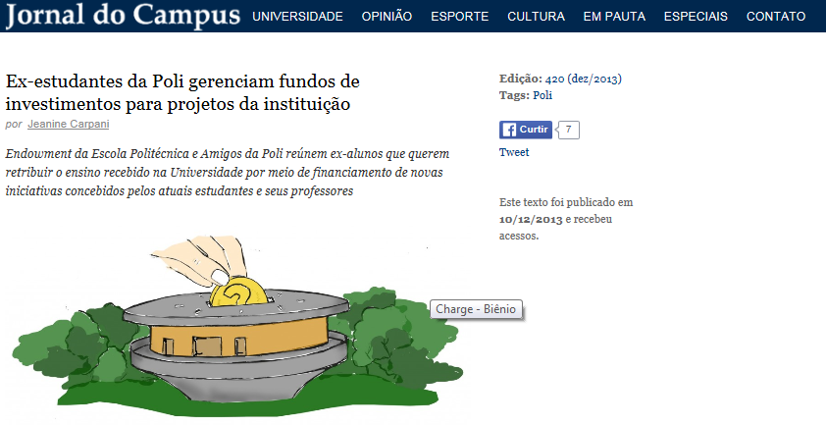

Slide 18
Postado em 11/6/15

Slide 19
Protagonismo dos Alunos

Slide 20
Estadão – 3/6/15

Slide 22
Proficiência em Idiomas

Slide 23
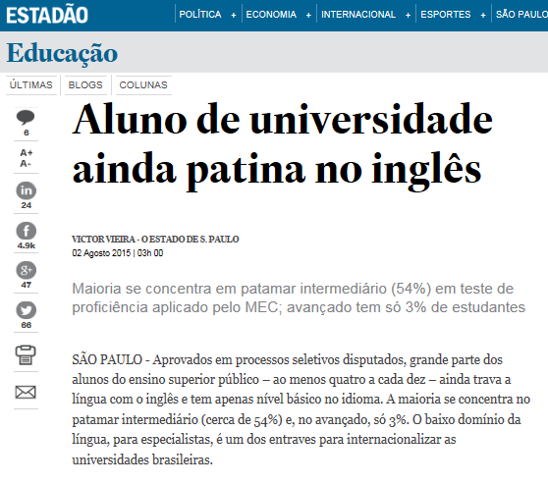
Postado em 3/8/15

Slide 24
Postado em 11/5/15
FSP - 10/5/15

Slide 25
Postado em 11/5/15
FSP - 10/5/15

Slide 26
Postado em 18/6/15

Slide 27
Investimento em acervo bibliográfico físico ou eletrônico

Slide 28
Ebooks
Ebooks Kindle for PC

